Slide 1

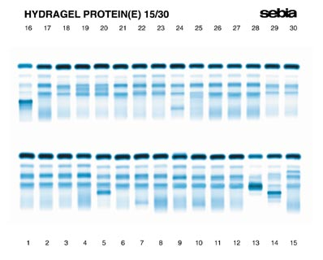
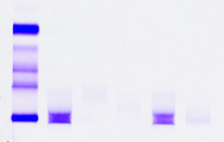



ESF II projekt Západočeské univerzity v Plzni
reg. č. CZ.02.2.69/0.0/0.0/18_056/0013239
Bílkoviny krevní plazmy
MUDr. Pavel Brož, Ph.D.

Slide 2
Přehled prezentace
Funkce a význam bílkovin krevní plazmy
Jednotlivé bílkoviny krevní plazmy
ELFO bílkovin séra

Slide 3
Funkce a význam
Stanovují se většinou imunochemickými metodami, reakcí se specifickou protilátkou
Funkce
  Onkotický tlak – udržení tekutiny v krevním řečišti, zejména albumin
  Transport minerálů, lipidů, hormonů, katabolitů, léčiv
  Součást pufrovacího systému
  Součást imunitního systému (Ig, komplement)
  Udržení hemostázy (fibrinogen…)
  Enzymy a jejich inhibitory (AAT, α1-makroglobulin)
  Další funkce – ochrana před volnými radikály…

Slide 4
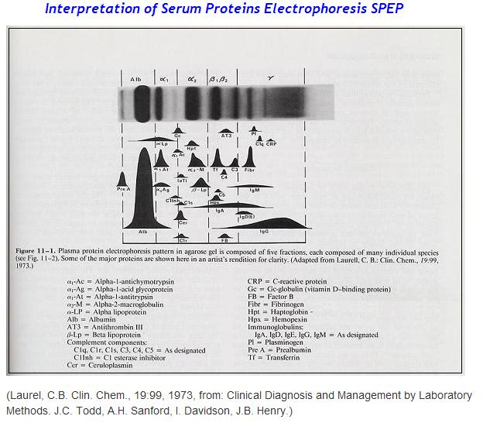

Slide 5
albumin
α2 frakce
β1 frakce
γ frakce
α1 frakce
β2 frakce
prealbumin

Slide 6
Prealbumin (transthyretin)
0,2-0,4 g/l
Vzniká v játrech
Transportní bílkovina pro T3, T4
Tvoří komplex s bílkovinou transportující vit.A (retinol binding protein) – zabránění ztrátám do moči
Biologický poločas 2-3 dny - monitorace nutričního stavu

Slide 7
Albumin
35-53 g/l, Mr = 68 000
Více jak polovina všech plazmatických bílkovin
Biologický poločas 20 dní
Z cca ¾ se podílí na onkotickém tlaku plazmy
Transportní funkce
  Nekonjugovaný bilirubin, NEMK, T4, T3, Ca, Mg, Zn
  Léčiva – digoxin, salicyláty, PNC – důležitá volná frakce
Hypoalbuminémie
  těžké hepatopatie, proteinové malnutrice, zvýšený katabolismus, zvýšené ztráty, hyperhydratace, gravidita

Slide 8
α1-globuliny
alfa1-antitrypsin (alfa1-inhibitor proteáz), API
  Inhibice proteolytických enzymů, např. elastázy a kolagenázy uvolňovaných z makrofágů.
  ↑ - gravidita, akutní záněty
  ↓ - těžké hepatopatie, vrozený defekt tvorby → juvenilní emfyzém (↑účinek proteáz v plicích), kouření!!!
alfa1-kyselý glykoprotein – orozomukoid
  Fce dosud není známa, význam - ↓ při poruše jaterních funkcí

Slide 9
α1-globuliny
alfa1-fetoprotein
  Tu marker (karcinom jater, maligní teratom)
  prenatální diagnostika –
    ↑-rozštěpové vady CNS
    ↓ - trisomie 21. chromozomu
alfa1-lipoprotein
  HDL
alfa1-mikroglubulin

Slide 10
α2-globuliny
alfa2-makroglobulin
  Inhibitor endoproteáz (trypsin, chymotrypsin, plazmin)
  Molekulová hmotnost 820 000
Haptoglobin
  Glykoprotein tvořený v játrech
  2 řetězce alfa (typy α1S,α1F,α2) a 2 řetězce beta (jeden typ)
  Pevná vazba molekuly hemoglobinu
  ↑ u akutních stavů
  ↓ u poruch syntetické funkce jater, intravaskulární hemolýza!!!

Slide 11
α2-globuliny
  H₂O₂ + Fe²⁺ → OH⁻ + OH• + Fe³⁺
Ceruloplazmin
  Váže 6-8 atomů mědi
  Katalýza oxidace Fe²⁺ na Fe³⁺ - zábrana vzniku OH• ve Fentonově reakci
  Defekt tvorby - Wilsonova choroba
Ferritin
  Zásobní bílkovina obsahující Fe
  V játrech, slezině, kostní dřeni, střevní sliznici
  ↓ při nedostatečných zásobách železa
Transkortin (transport kortizolu)
TBG (globulin vázající thyroxin)

Slide 12
β-globuliny
Transferin
  Tvořen v játrech, váže 2 atomy Fe ve formě Fe³⁺
  Význam – saturace transferinu (fyziologicky cca 1/3)
  ↑při nedostatku Fe, ne při malnutrici organismu
  ↓ při přebytku Fe – hemosideróza, hemochromatóza, porucha jaterních funkcí
  CDT (snížená syntéza vedlejších sacharidových řetězců transferinu alkoholem), zvýšený u alkoholiků
Hemopexin
  vazba hemu, ↑ u akutních stavů, ↓ při intravaskulární hemolýze

Slide 13
β-globuliny
C₃ a C₄ složky komplementu
  Proteiny podílející se na nespecifické humorální imunitě
  ↑akutní stavy, ↓ autoimunitní choroby
Beta-lipoprotein
  Pohyb v beta₂ oblasti, odpovídá LDL
Beta₂-mikroglobulin
  Součást HLA systému
  Produkován myeloidními a lymfoidními bb. – tu marker

Slide 14
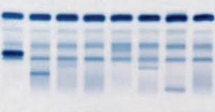
β-globuliny
CRP (C-reaktivní protein)
  Tvořen v játrech, rychlý a velký nárůst a jako reakce na zánět
  Počátek vzestupu 6-9 hodin od počátku zánětu, vrchol za 1-3 dny
  vyšší vzestup při bakteriálním zánětu, při virovém nižší
Fibrinogen
  Součást koagulační kaskády, přeměna na fibrin
  ↑- zánět, rizikový faktor aterosklerózy, zánětlivé choroby pojiva
  ↓- těžké hepatopatie (cirhóza) či zvýšená spotřeba – DIC

Slide 15
γ-globuliny
Imunoglobuliny
  Protilátky při reakci s antigenem
  2 páry lehkých (Light) a 2 páry těžkých (Heavy) řetězců, spojeny disulfidickými můstky
  5 typů těžkých řetězců – γ,α,μ,δ,ε → 5 tříd imunoglobulinů – IgG, A, M, D, E
  2 typy lehkých řetězců – kappa a lambda
  Molekulová hmotnost – 150 – 190 000
  F-ab (antigen binding) a F-c (crystalizable) část

Slide 16
γ-globuliny
Schéma IgG
antigen
variabilní oblast
lehké řetězce
konstantní oblast
těžké řetězce
  IgG – největší podíl, prochází placentou, vlastní od 3.-6. měsíce věku
  IgA – na povrchu sliznic (GIT, dýchací cesty) jako dimery, v krvi jako monomer; neprochází placentou
  IgM – pentamer – molekulová hmotnost 970 000, časná reakce na akutní bakteriální či virovou infekci
  IgE – u alergiků, komplex s alergenem vyvolává uvolnění histaminu
  IgD – nepříliš jasný význam

Slide 17
Akutní zánět
Calor, rubor, tumor, dolor, functio laesa
Obranná reakce na poškození organizmu
Známky – lokální, celkové
Celková reakce
  Horečka
  Leukocytóza
  Hormonální změny
  Reaktanty akutní fáze
    Pozitivní - Alfa₁-inhibitor proteáz, orozomukoid, haptoglobin, hemopexin, fibrinogen, CRP, PCT, IL-6
    Negativní – albumin, prealbumin, transferin

Slide 18
  Prokalcitonin (PCT)
Polypeptid, prekurzor kalcitoninu
Stimulace zejména bakteriální a mykotickou infekcí v mononukleárech periferní krve
U zánětů 2 a více orgánů jsou koncentrace vysoké (bakteriální meningitida)
Extrémě vysoké koncentrace u septických stavů
Rychlejší dynamika než CRP

Slide 19
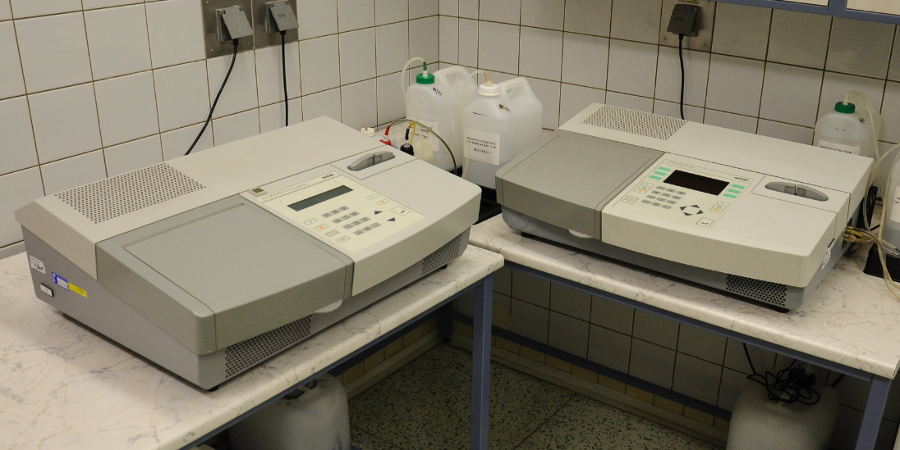
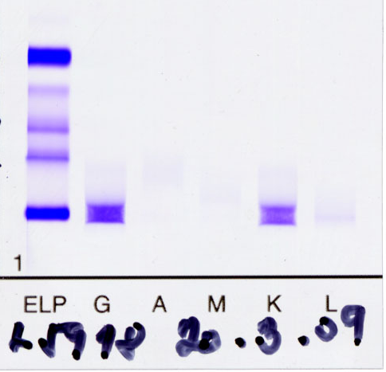
Elektroforéza bílkovin

Slide 20
Elektroforéza bílkovin
Rozdělení sérových bílkovin na 5-6 frakcí
Elektroforéza na agarózovém gelu či acetátcelulózovém nosiči
Pouze frakce albuminu je tvořena jednou bílkovinou
Elektroforetické typy – největší význam – monoklonální hyperimunoglobulinémie
albumin
β1 frakce
α2 frakce
γ frakce
α1 frakce
β2 frakce

Slide 22
Elektroforetické typy
Akutní zánět –
  ↑↑ α1, ↑↑α2,↑β globuliny, ↓albumin
Chronický zánět
  ↑α1,↑α2, ↑↑γ globuliny (polyklonální), ↓albumin
Chronická hepatopatie
  ↓α1, ↓α2, ↓β globuliny, ↑γ globuliny, β-γ můstek, ↓albumin
Nefrotický syndrom
  ↑α1, ↑↑α2,↑↑β globuliny, ↓γ globuliny,↓albumin
Malnutriční typ
  ↓β globuliny (transferin), ↓γ globuliny,↓albumin
Monoklonální hyperimunoglobulinémie

Slide 23
Monoklonální hyperimunoglobulinémie
Úzký proužek monoklonálního Ig kdekoli od α2 po γ globuliny
U těžších stavů snížení albuminu a ostatních IgG
Tento typ doprovází mnohočetný myelom – dnes největší význam při provádění ELFO bílkovin séra

Slide 24
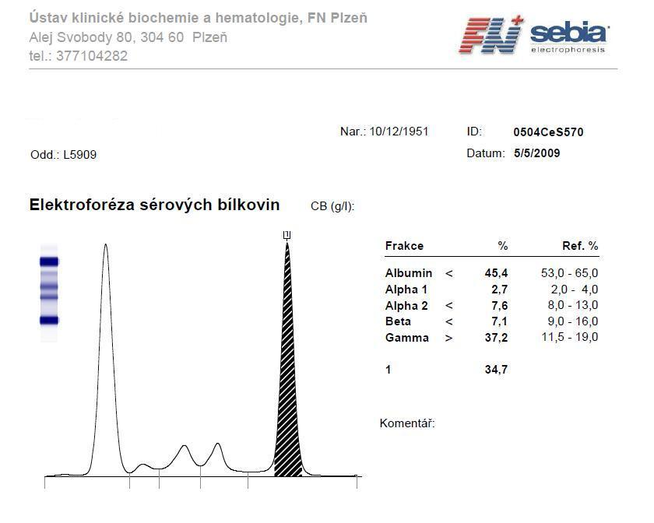

Slide 25
Akutní zánět
  ↑↑ α1, ↑↑α2,↑β globuliny, ↓albumin

Slide 26
Chronický zánět
↑α1,↑α2, ↑↑γ globuliny (polyklonální), ↓albumin

Slide 27
Chronická hepatopatie
↓ α1, ↓α2, ↓β globuliny, ↑γ globuliny, β-γ můstek

Slide 28
Nefrotický syndrom
↑α1, ↑↑α2,↑β globuliny, ↓γ globuliny,↓albumin

Slide 29
Malnutriční typ
↓β globuliny (transferin), ↓γ globuliny,↓albumin

Slide 30


